Slide 1
Multimédia – zvuk a video

Slide 2
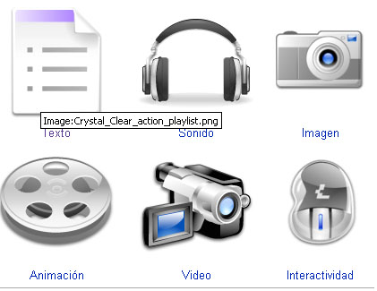
Multimédia
Souhrnný pojem pro různé (kombinované) formy obsahu
Multimédia
Statické prvky
- text, schémata, grafy, prezentace
Dynamické prvky
- animace, interaktivita, videosekvence, zvuk a hudba, online aplikace, verifikační a validační aparát
Asi 80 % informací a podnětů vnímají lidé zrakem, asi 12 % sluchem

Slide 3
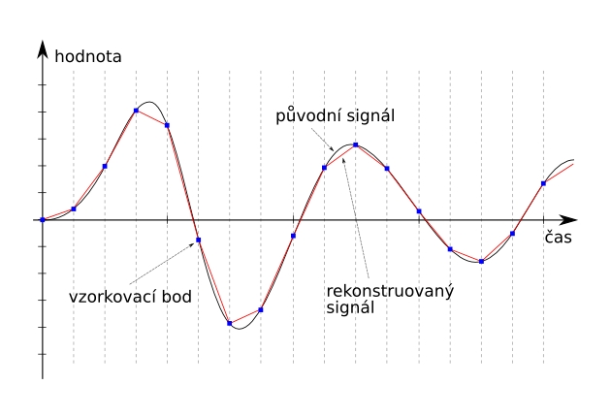
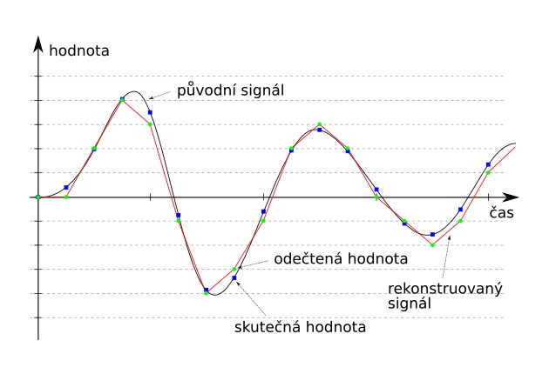
Zvuk a video
http://www.elearn.vsb.cz/archivcd/FS/Zaut/Animace/VzorkovaniKvantovani/VzorkovaniKvantovani.html
Zvuk – mechanické vlnění ve vzduchu (nebo jiném médiu)
Video – zpracování viditelné složky světla dopadajícího na sítnici oka
Obojí dále zpracovávané v mozku
Zvuk i obraz jsou spojité vjemy – v případě zpracování na PC je třeba je reprezentovat pomocí diskrétních hodnot v čase (vzorků)
Přesnost nabírání informací určuje kvantování – čím více informace v bodě vzorku zachytíme tím bude výsledek přesnější

Slide 4
Základní termíny
Kódování dat - Hrubý signál je vzorkován, kvantován, komprimován a v ukládán v daném formátu. Tomuto procesu se říká kódování, zpětné rekonstrukci pak dekódování. Dvojice algoritmů kodér-dekodér se pak dohromady označuje jako kodek (např. standard MPEG 1 Layer 3 = mp3).
Komprese – cíl? Snížení objemu dat.
  Ztrátové – odstraňují část dat (znalost lidských smyslů, psychoakustika, …), snižování bitrate, apod. (větší komprese)
  Bezeztrátové – využívají inherentní struktury dat (opakující se data, předvídatelnost, apod.)
Metadata – popisný charakter dat – čím, kdy, jak, autor, o kodeku, …

Slide 5
Základní termíny II
Formáty – určují jakým způsobem jsou data uložena. Formáty úzce souvisí s použitým kodekem (např. mp3). Obálkové formáty definují jen strukturu souboru a ponechávají volnost pro různé kodeky (např. avi které může obsahovat DivX, xvid, mpeg4, mp3, h.263, flac, atd…).
Stream – distribuce multimediálního obsahu současně s jeho prezentací uživateli
DRM – Digital Rights Management – techniky k chránění práv souvisejících s využiváním multimediálního obsahu …

Slide 6
Práce v Audacity
Získání audia z CD
  http://wrack.ped.muni.cz/ikt3/4a-audioCD/4a-audioCD.htm
Získání audia/videa z Youtube
  http://wrack.ped.muni.cz/ikt3/3a-stazenividea/3a-stazenividea.htm
  Savefrom.net (ss)
  http://www.youtube-mp3.org/
Zaznamenání a úprava audia v Audacity
  http://wrack.ped.muni.cz/ikt3/4b-audacity/4b-audacity.htm
Zpracování videa ve Windows Live Movie Maker
  http://wrack.ped.muni.cz/ikt3/3b-zpracovanividea/3b-zpracovanividea.htm

Slide 7
1) stáhněte z YouTube hudbu dle Vašeho výběru (doporučuje se kolem 2 minut z důvodu délky stahování).
2) Výsledný formát videa bude WMV a u hudby to bude formát MP3 nebo WAV.
3) uložte na plochu do složky s Vašim příjmením.
4) Pomocí softwaru Audacity otevřete hudbu, kterou jste si právě uložili do složky.
5) Nyní hudbu upravte dle následujících pokynů:
  písničku upravte na délku dvou minut
  začátek písničky bude upraven pomocí nástroje Postupný náběh
  konec písničky bude upraven pomocí nástroje Do ztracena
  přibližně uprostřed písničky použijte nástroj Kvákadlo
6) Hudbu uložte ve formátu WAV.

Slide 8
1) Stáhněte z Youtube libovolné video (vhodná délka je cca 2 minuty) do formátu WMV (nebo jiný vhodný formát) a uložte do PC
2) Stáhněte z Youtube libovolnou hudbu, která bude později vložena do videa (nebo využijte hudbu z minulé hodiny)
7) Pomocí Windows Movie Maker Live otevřete video, které máte uloženo ve složce
8) Nyní video upravte dle následujících pokynů:
  úvodní titulky budou obsahovat Vaše jméno a barva písma bude žlutá
  přibližně do středu videa vložte obrázek z knihovny obrázků nebo internetu
  u tohoto obrázku bude titulek s názvem obrázku (třeba Koala), který bude animován dle Vašeho výběru (např. posun ze strany na stranu ...)
  zvolte odpovídající přechod dle Vašeho výběru při změně z videa na obrázek (má se na mysli úsek ...video - VÁŠ ZVOLENÝ přechod - obrázek - video...)
  video bude po celou dobu doprovázeno Vámi staženou písničkou z Youtube
  na konci videa budou závěrečné titulky, kde bude slogan “Děkujeme za Váš čas”, pozadí těchto titulků bude v barvě červené
9) Nyní video uložte ve formátu WMV
10) Zkontrolujte

Slide 9

Dotazy
Děkuji za pozornost

